Slide 1
Képek és metaadataik gyűjteményezése scrapingtechnológiával közösségi képmegosztó oldalról
Networkshop
2024. április 3–5., Eger
Dr. Kalcsó Gyula
Országos Széchényi Könyvtár Digitális Bölcsészeti Központ Digitális Filológiai és Webarchiválási Osztály

Slide 2
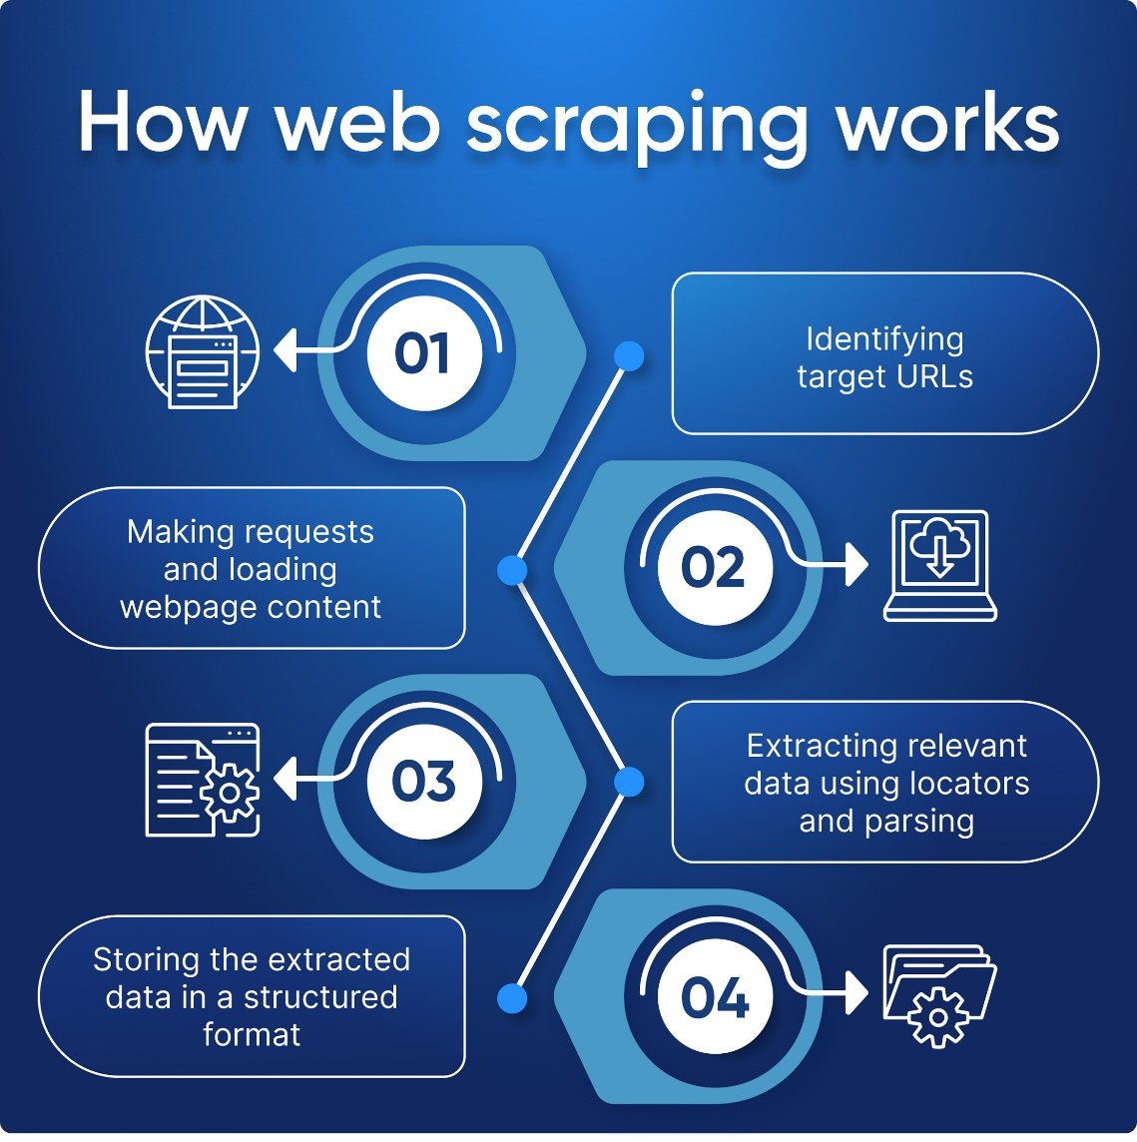
A scrape-elés fogalma, működése
A scrape-elés (web scraping; scraping = kaparás) adatok gyűjtését jelenti a webről.
A scrape-elést olyan speciális célú crawler (a scrape-elés esetében gyakran ún. spider) végzi, amely letölti az weboldalakat, elemzi a tartalmukat, és meghatározott adatokat strukturált adathalmazként ment el.
A strukturált adathalmaz sokféle lehet: az egyszerű CSV v. TSV-től a szabványos adatcsereformátumokon át (JSON, XML) az adatbázisba mentésig.
Forrás: https://scrape-it.cloud/blog/web-scraping-what-it-is-and-how-to-use-it

Slide 3
A scrape-elés módjai
Böngészőkiegészítők Ezek a scraperek a böngészőbe telepíthető bővítmények. Előnyük, hogy könnyen használhatóak, közvetlenül a webböngészőbe integrálhatók, és jól használhatóak azok számára, akik kis mennyiségű adatot szeretnének gyűjteni. Működésüknek azonban vannak korlátai. Például a böngészőn túlmutató, összetettebb feladatok nem végezhetőek el a böngészőalapú scraperbővítményekkel.
Telepíthető szoftverek A böngészőbővítményekkel ellentétben a telepített szoftverek számos további funkcióval rendelkeznek, mint például az IP-cím változtatása a hatékonyabb adatgyűjtés érdekében, információgyűjtés egyszerre több weboldalról, a böngészőtől elkülönítve a háttérben történő futás, az adatok különböző formátumokban történő megjelenítése, az adatbázisban való keresés, a scraping-munkamenetek ütemezése és sok más funkció.
Web Scraping API A web scraping API egy olyan automatizált eszköz, amely lehetővé teszi a szoftver számára, hogy adatokat nyerjen ki weboldalakról, és azokat egy API-híváson keresztül egy másik szoftverbe integrálja. Az ilyen típusú eszközök gyakran tartalmaznak olyan fejlett technikákat, mint az IP-címek változtatása, JavaScript renderelés headless böngésző használatával a dinamikus tartalom mentéséhez.

Slide 4
A scrape-elés módjai
Felhőalapú scraperek A felhőalapú scraperek olyan felhőalapú szolgáltatásokat használnak, mint az Amazon Web Services (AWS) vagy a Microsoft Azure, hogy automatizált szkripteket futtassanak, amelyek rendszeres időközönként adatokat gyűjtenek a webhelyekről anélkül, hogy a felhasználónak további kézi beavatkozásra lenne szüksége, eltekintve magának a scrapernek a beállításától. Ez a fajta megoldás skálázhatóságot kínál, mivel nincs korlátja annak, hogy egyszerre mennyi adat gyűjthető össze, továbbá kiküszöböli a hardverigényt, így a felhasználóknak nem kell aggódniuk amiatt, hogy a tárhelyük idővel megtelik az egy munkameneten/időszakon belül zajló túlzott használat/scrapingtevékenység miatt.
Saját fejlesztésű scraperek A megfelelő ismeretekkel rendelkezők számára a saját, egyéni scraper készítése olyan programozási nyelvek használatával, mint a Python vagy a JavaScript, gyakran a leghatékonyabb megoldás. A saját készítésű scraperek egy kicsit több erőfeszítést igényelnek, de lehetővé teszik, hogy az eredményeket a felhasználó egyedi igényeihez igazítsa anélkül, hogy harmadik fél szolgáltatásaira támaszkodna. A házi készítésű scraperek létrehozásához használt népszerű Python-könyvtárak a Beautiful Soup, a Scrapy, a Selenium, az urllib.request és az lxml. JavaScript esetében ezek a Cheerio, Axios, Puppeteer, NightmareJS és Request-Promise. Ezek a könyvtárak megkönnyítik a kódírást azáltal, hogy a fejlesztők gyorsabban elemezhetik a HTML-dokumentumokat, mintha a kódot csak nyers formában írnák a semmiből.

Slide 5
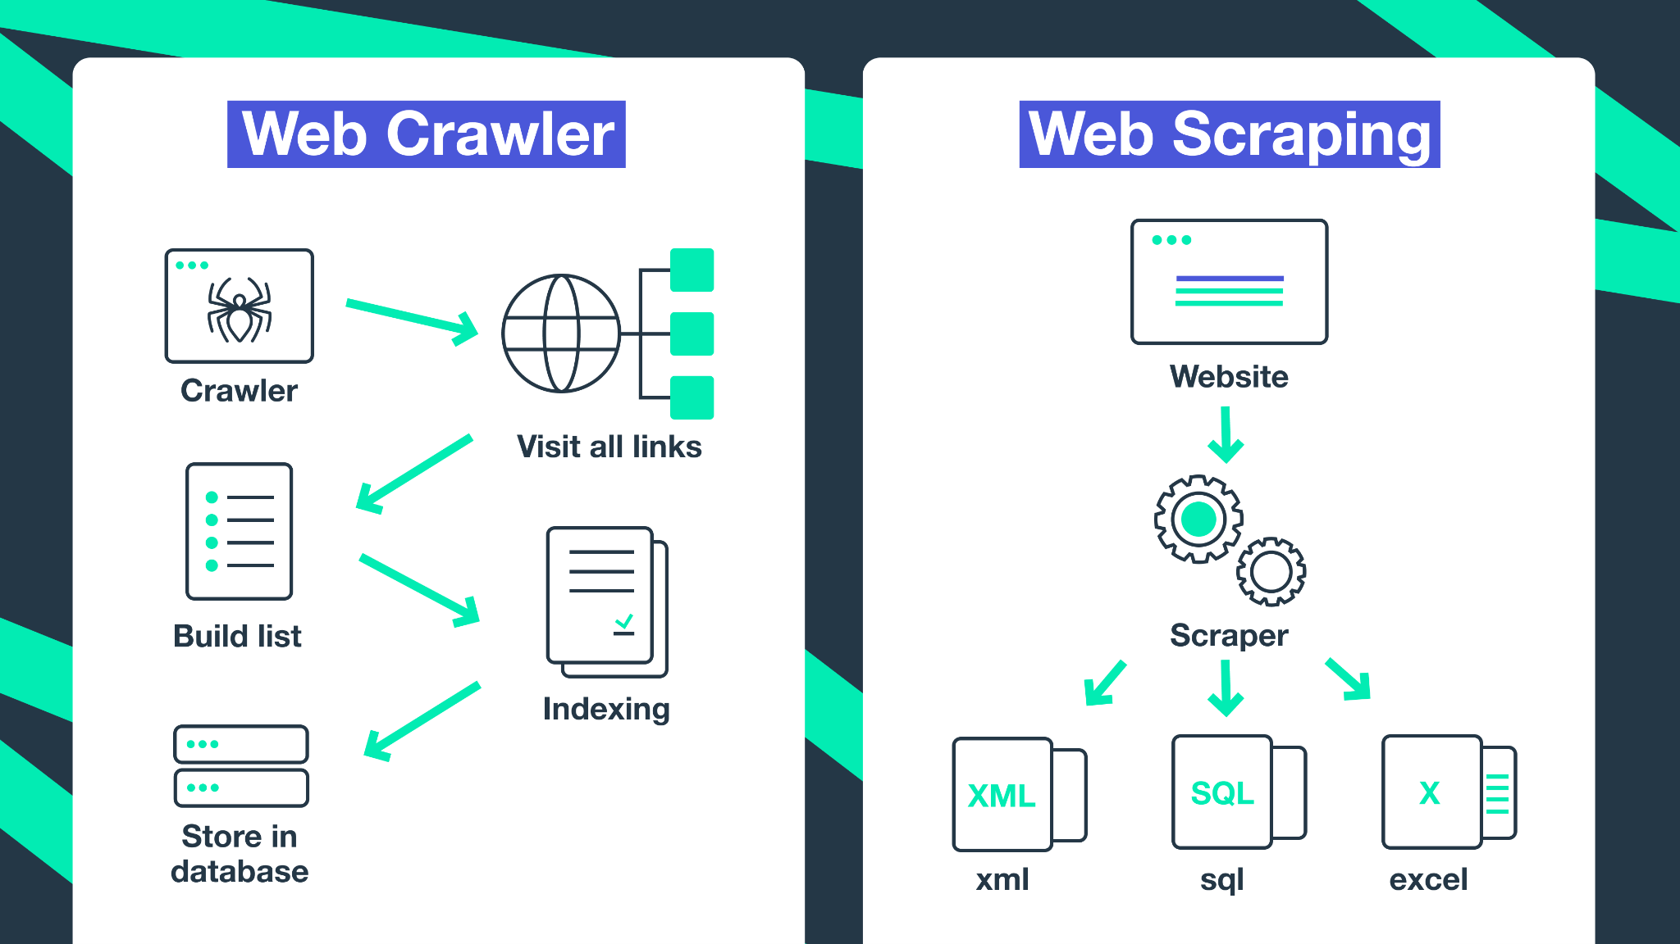
Forrás: https://soax.com/blog/web-crawling-vs-web-scraping-what-is-the-difference (Maria Kazarez)

Slide 6
A scrape-elés és a webarchiválás
Scrape-elés
Célzottan gyűjt adatokat a webhelyekről
Csak a menteni kívánt adatokat tartalmazó oldalakat járja be
Tömeges és kisléptékű is lehet
Legfeljebb adatdeduplikáció és/vagy -tisztítás történik
Crawler és parser szükséges hozzá
Webarchiválás
Teljes weboldalakat v. webhelyeket ment
Bejárja a teljes webhelyet a beállításoknak megfelelően
Általában tömeges (nagyszámú seed URL-lel dolgozik)
Általában tartalmi deduplikációval történik a mentés
Crawler szükséges hozzá

Slide 7
Hol a helye a scrape-elésnek a webarchiválásban?
Az OSZK 2017-ben kezdett el webarchiválással foglalkozni, ami elsősorban tömeges webaratást jelent a Heritrix szoftverrel. A magyar webtér és a tematikusan válogatott részgyűjtemények aratása mellett kisebb mennyiségben, de minél jobb minőségre törekedve mentünk egyedi webhelyeket, webhelyrészeket, vagy akár egyedi weboldalakat és egyéb fájlokat is, például fontosabb országos vagy nemzetközi eseményekhez kapcsolódva. Ezeknél böngészőn keresztül archiváló eszközöket is használunk, hogy minél jobb minőségben meg tudjuk őrizni tartalom mellett a külalakot és amennyire lehetséges, a funkcionalitást is.
Ugyanakkor vannak olyan esetek, amikor nem lehet vagy nem szükséges az eredeti felületet archiválni és megjeleníteni, hanem elegendő csak a releváns tartalmat és bizonyos metaadatokat begyűjteni ún. web scraping módszerrel. Ilyen feladat lehet például a webarchívum podkasztállományának bővítése, cikkek begyűjtése szövegkorpuszok építéséhez, vagy a Digitális Képarchívum gyarapítása szabadon felhasználható digitális fotókkal.

Slide 9
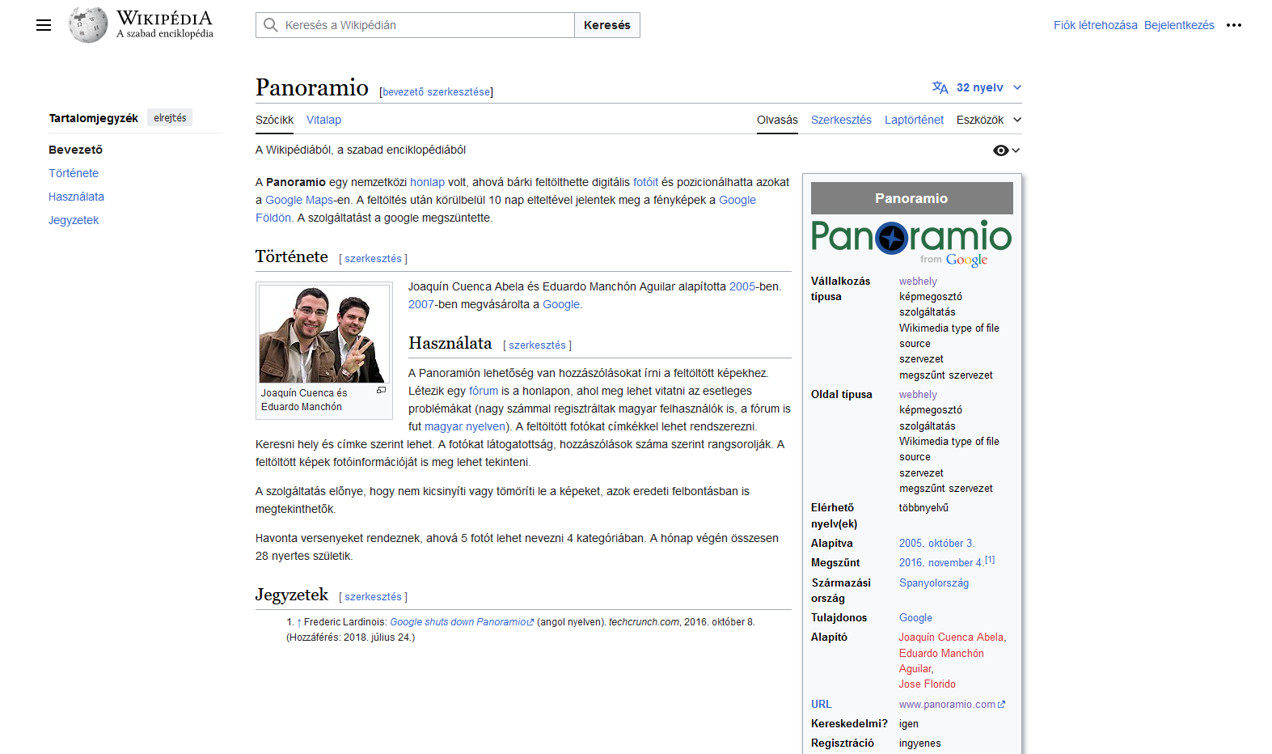

Slide 10
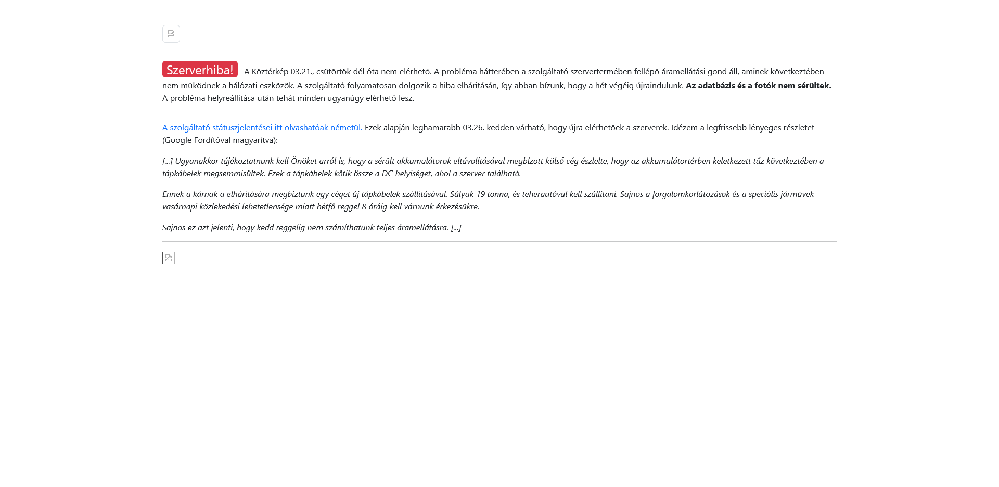

Slide 11
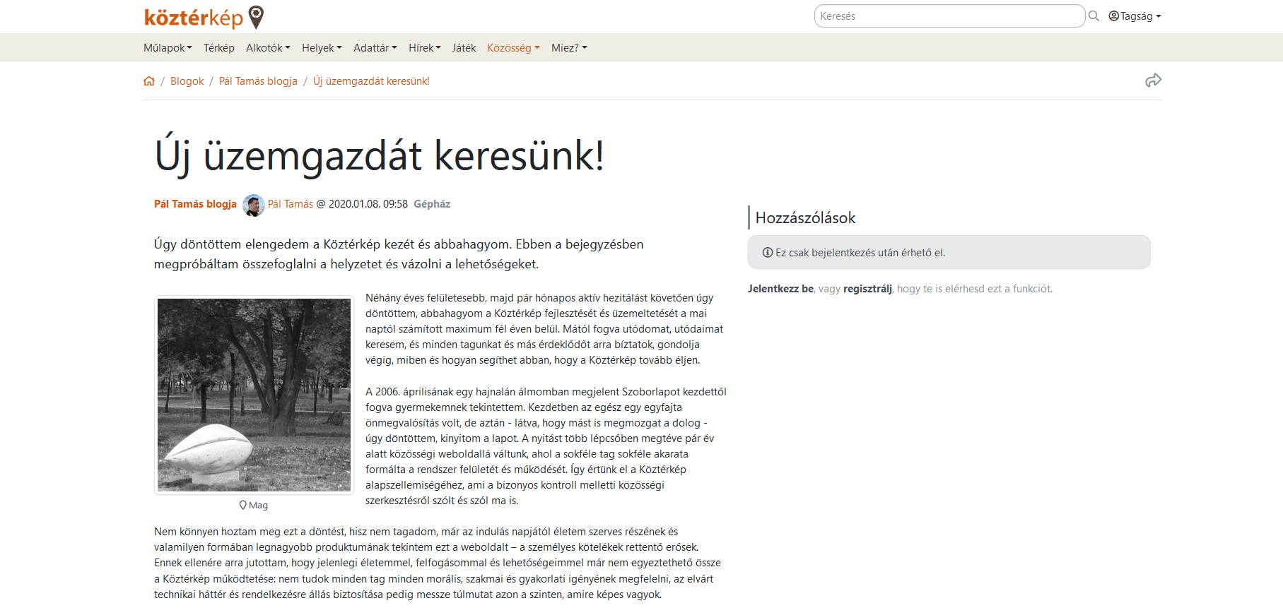

Slide 13
A Digitális Képarchívum
A Digitális Képarchívum (DKA) az Országos Széchényi Könyvtár 2007-ben létrehozott nyilvános online szolgáltatása.
A DKA egy hibrid gyűjtemény, melyben vegyesen vannak digitalizált kisnyomtatványok, régi könyvek és újságok illusztrációi, illetve modern digitális fotók.
Utóbbiak olyan forrásokból származnak, mint például művészek honlapjai, a Wikipédia, vagy képmegosztó portálok.
A képek többféle felbontásban, részletes metaadatokkal ellátva böngészhetők.

Slide 14
A kozterkep.hu scrape-elése
A kozterkep.hu közterek és közösségi terek művészi alkotásainak szubjektív bemutatására vállalkozó független és önkéntes munkára épülő webes közösség és adatbázis. Az oldalon jelenleg majd 43 ezer műlap (l. alább) található, közel félmillió fotón megörökítve.
Egy-egy alkotás ún. műlapokon van leírva, amely metaadatokat és szöveges leírásokat tartalmaz. Az oldal remek forrása a Digitális Képarchívum bővítésének a scrape-elés segítségével. Azért szükséges a scrape-elés, mert csak bizonyos adatokat szeretnénk menteni, valamint folyamatosan szeretnénk az új tartalmakat is archiválni.

Slide 15
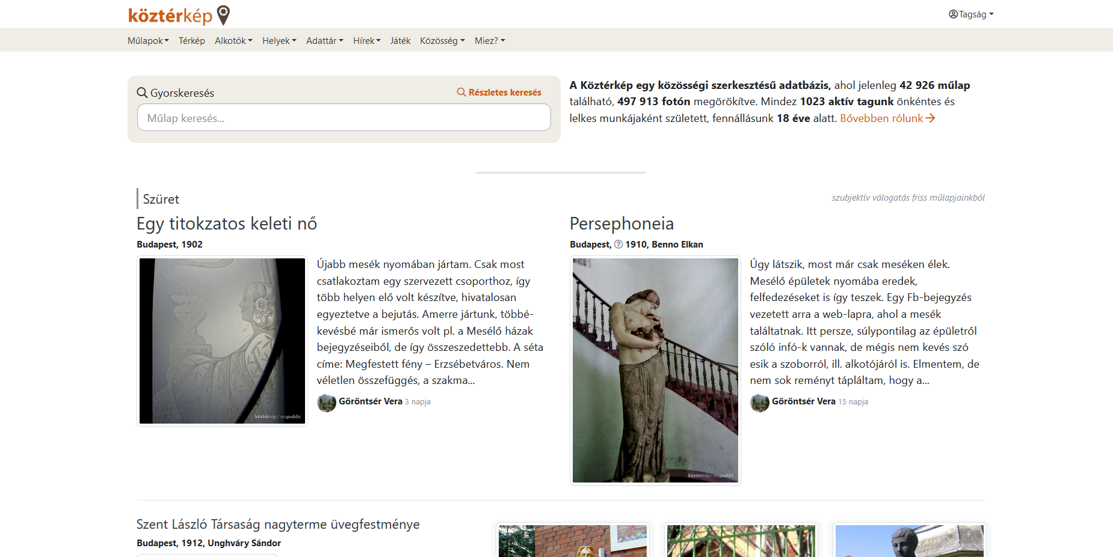

Slide 16
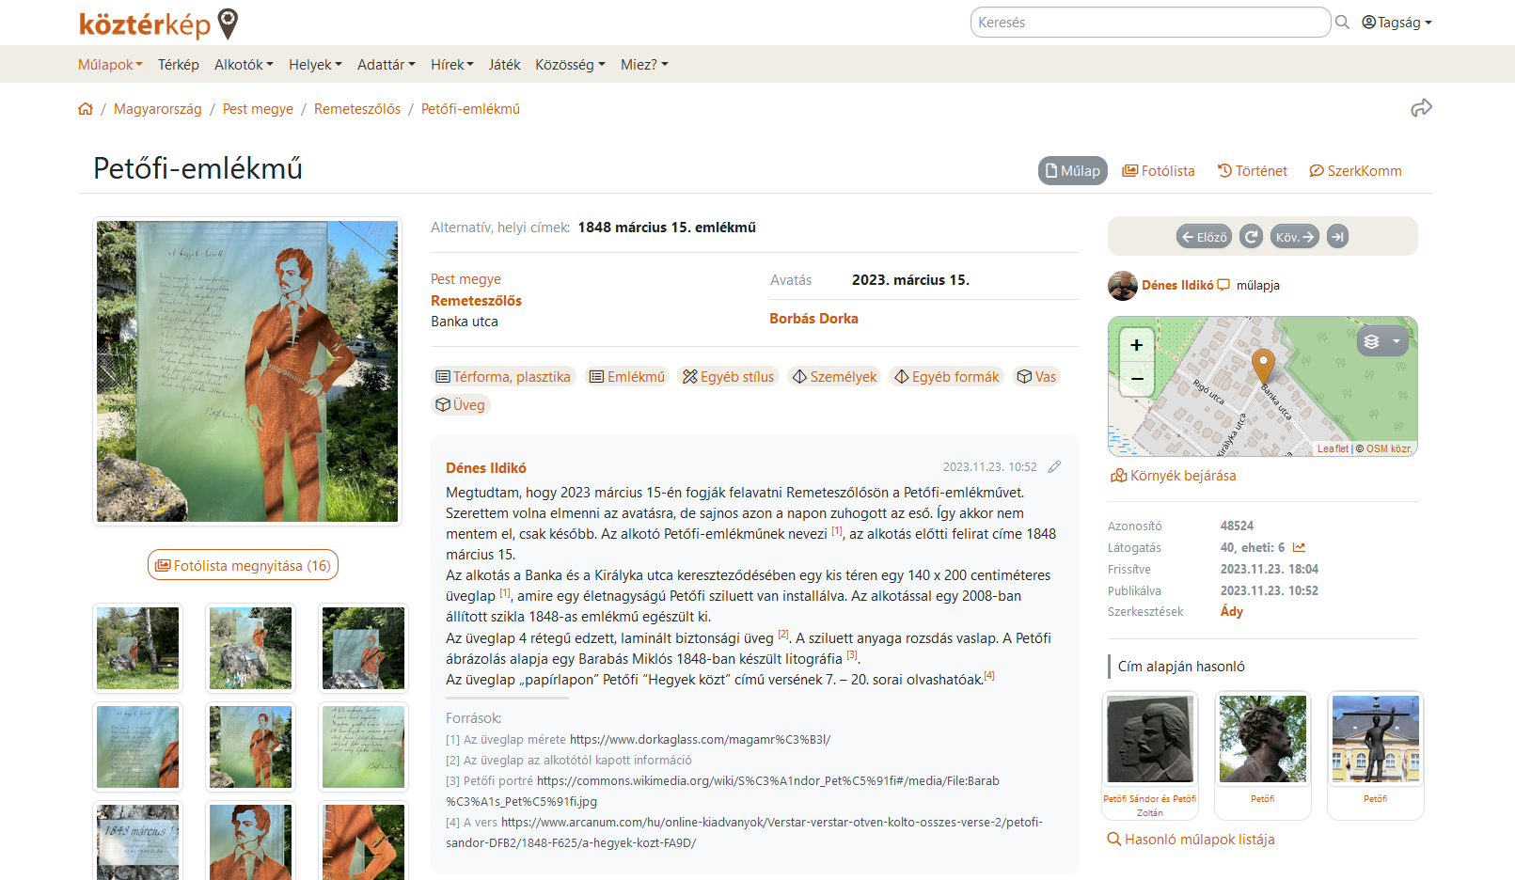

Slide 17
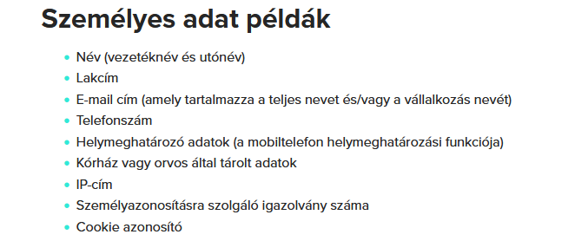
Jogi kérdések
A scrape-elés esetében számos jogi és etikai kérdés merül fel. (Krotov et al., „Legality and Ethics of Web Scraping”, Communications of the Association for Information Systems 47 (2020): 539–63, https://doi.org/10.17705/1CAIS.04724.)
Mely adatok esetében merül fel a (szerzői) jogvédettség kérdése?
Mely adatok esetében merül fel az érzékenység kérdése? (GDPR)

Slide 18
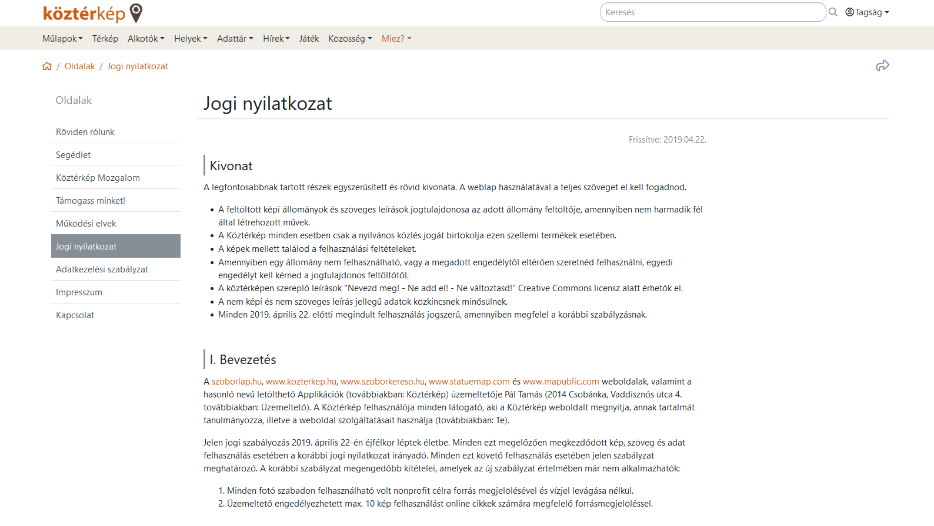

Slide 19
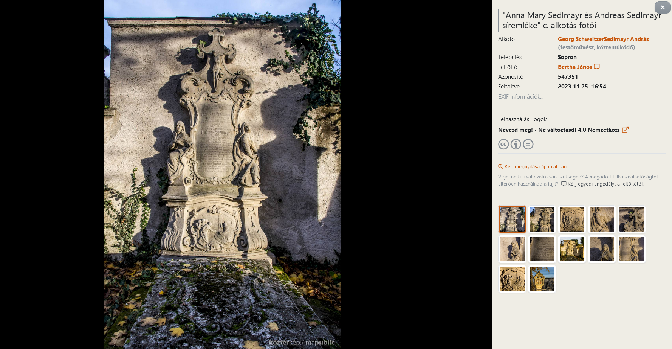

Slide 20
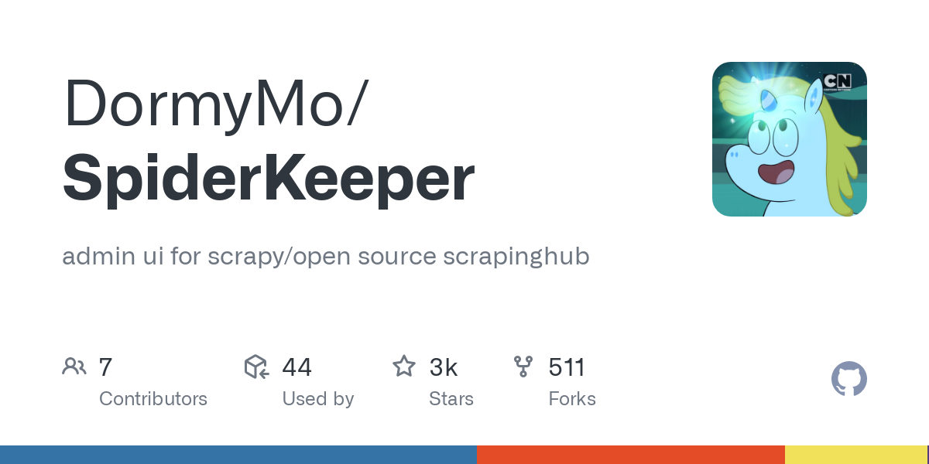
A scrape-eléshez használt eszközök

Slide 21
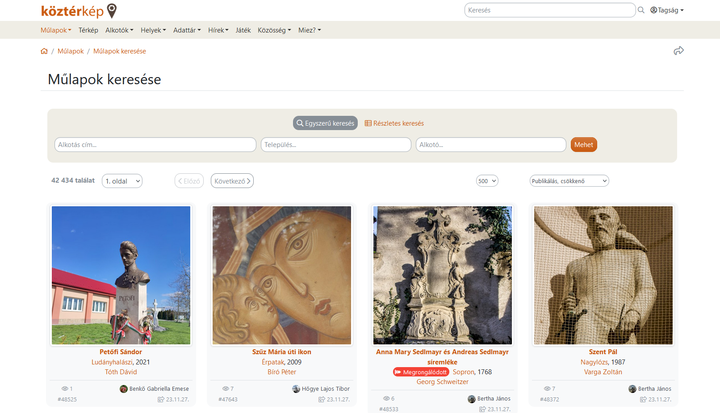

Slide 24
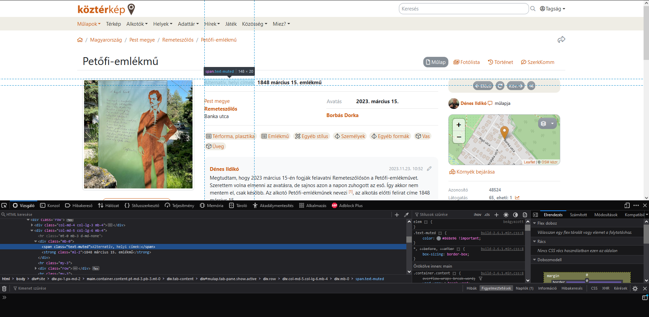

Slide 25
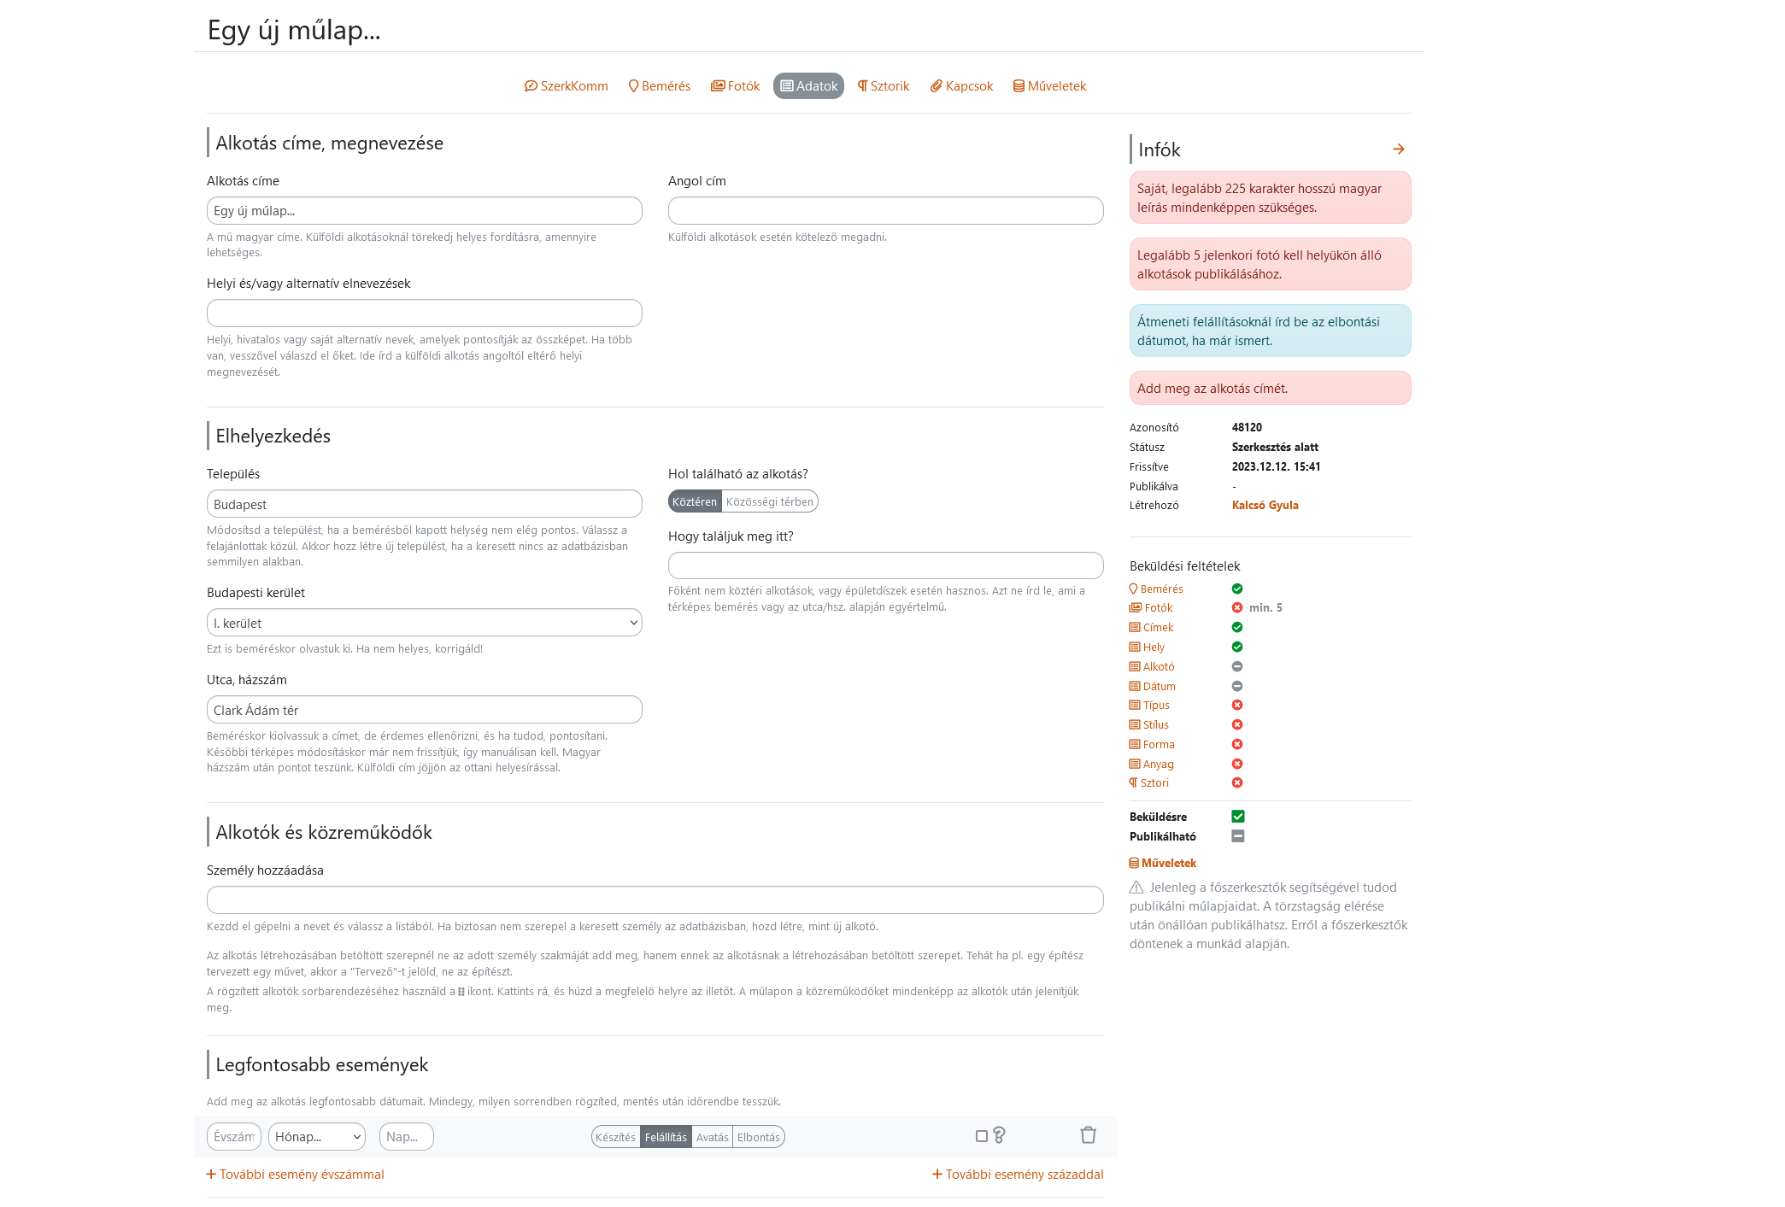

Slide 26
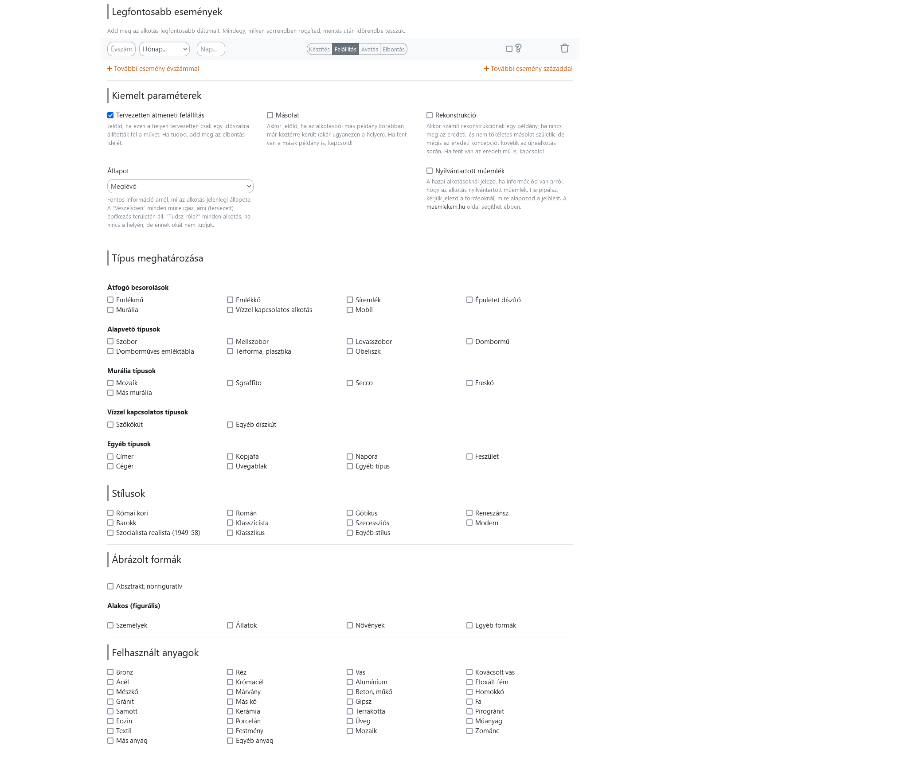

Slide 29
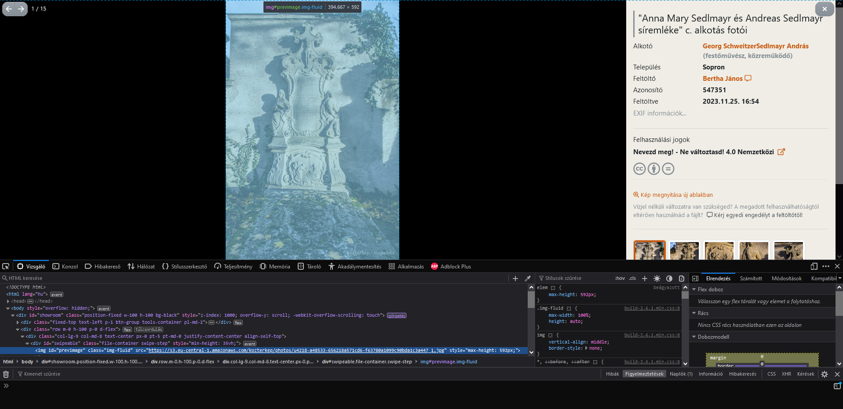

Slide 30
Mit mentettünk?
Szerettük volna összegyűjteni az összes műlap számunkra érdekes metaadatát, valamint az összes fotót az oldalról.
Az egyik spider tehát a műlapok listájának minden elemét végigscrape-elte, és az általunk kiválasztott adatokat mentette. (Több mint 42 ezer soros JSON.)
Egy másik spider megnyitotta az összes műlap fotógalériáját, és elmentette a képeket, egy további spider pedig az ott feltüntetett metaadatok közül a legfontosabbakat. (Eredeti képformátumban több mint 475 ezer fotó, ugyanennyi soros JSON.)
Egy negyedik spider az alkotók adatlapjait mentette le. (Több mint 9 ezer soros JSON.)
Írunk további spidereket, amelyek rendszeresen (időzítetten) összegyűjtik az új tartalmakat.

Slide 32
Mi történik a mentett tartalommal?
A mentett képek közül a szabad felhasználásúak (több mint 265 ezer) bekerülnek a DKA adatbázisába a megfelelő metaadatokkal együtt:
A JSON-fájlokban mentett adatok adattisztításon estek át.
Ezután megfeleltetéseket készítettünk a mentett adatok egy része és a DKA adatbázisa által igényelt adatformátumok és -értékek között.
Scriptek írják bele az adatokat a DKA adatbázisába.
A rekordokat később a DKA munkatársai kiegészítik a hiányzó adatokkal.
A nyilvánosan nem szolgáltatható képeket is elmentjük a digitális repozitóriumunkba.

Slide 33
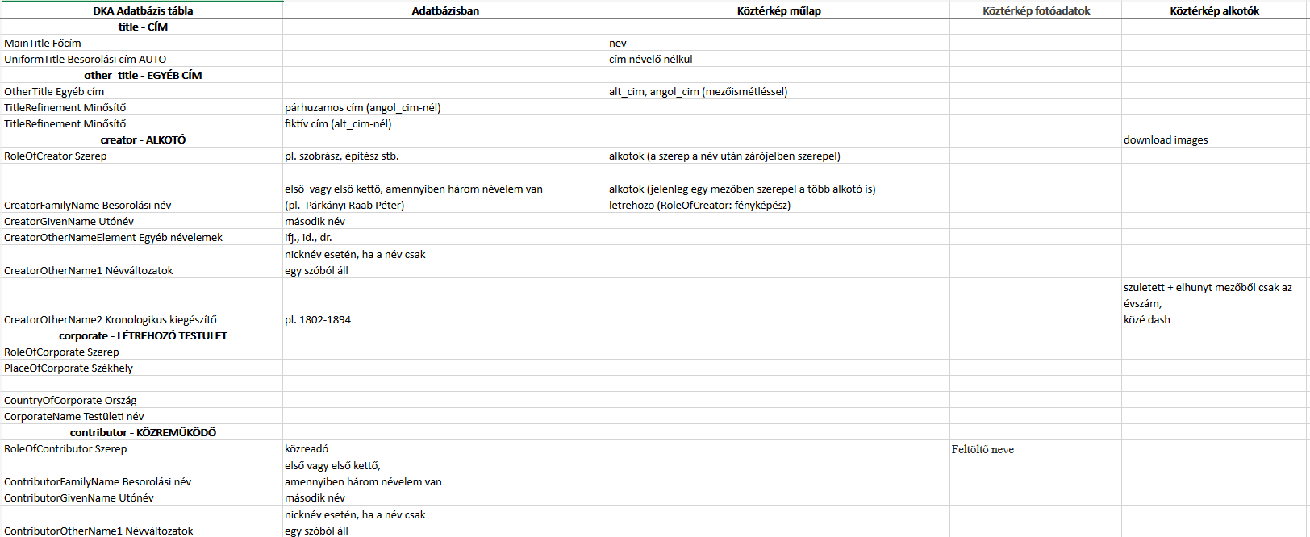

Slide 34
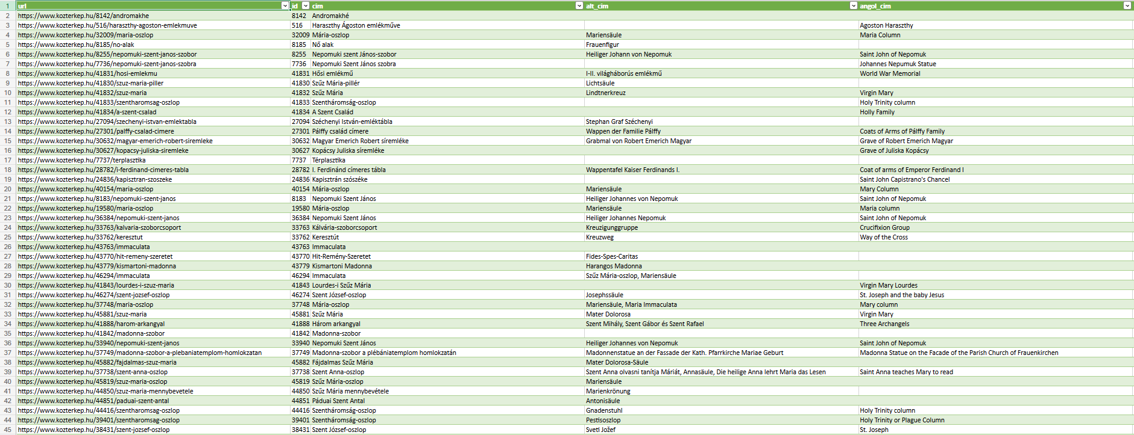
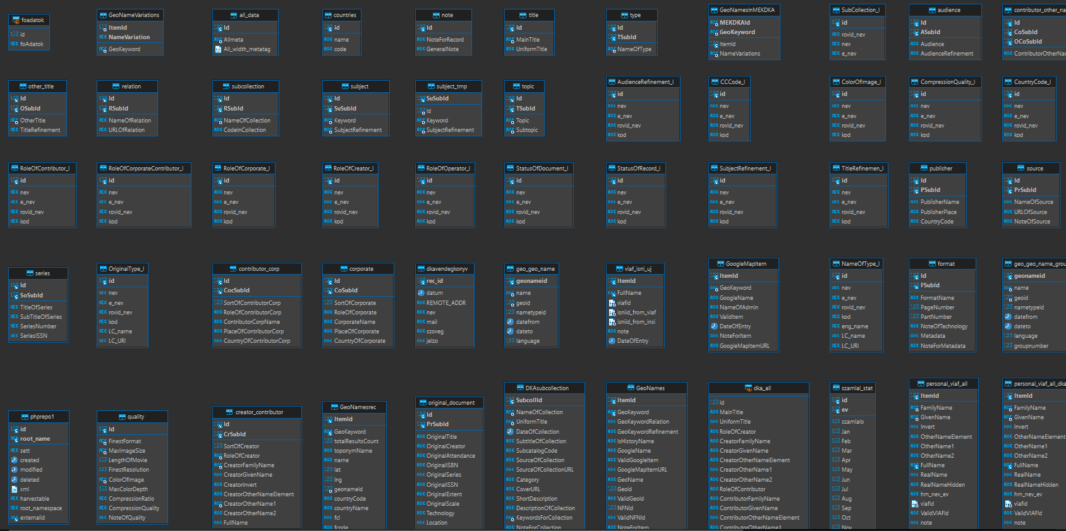

Slide 35
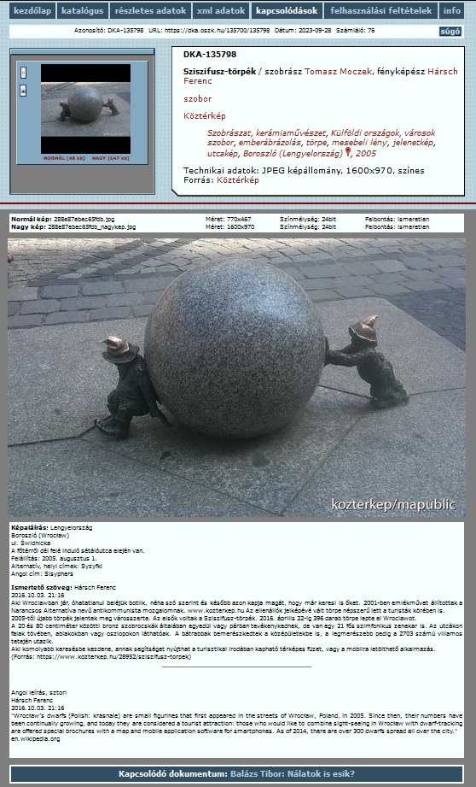
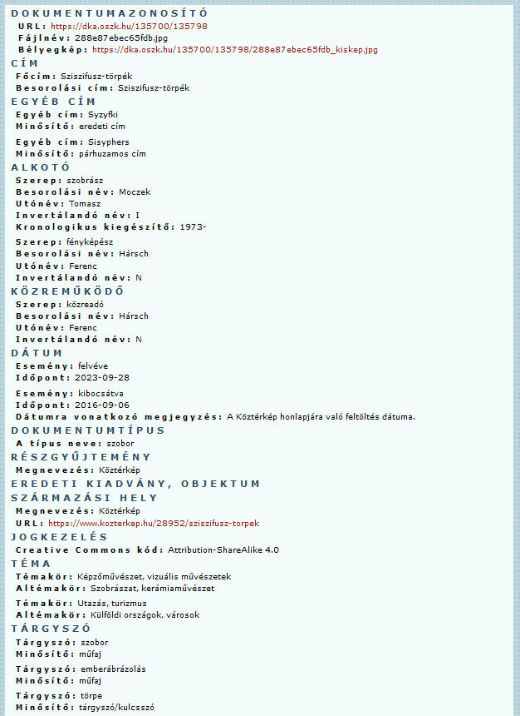

Slide 36
Köszönöm a figyelmet munkatársaim nevében is!
Nagy Zsuzsanna, Simon Jennifer, Bukovics János, Drótos László, Visky Ákos, Balla Attila, Seregély Ákos
webarchivum.oszk.hu
kalcso.gyula@oszk.hu, webarchivum@oszk.hu

